Slide 1
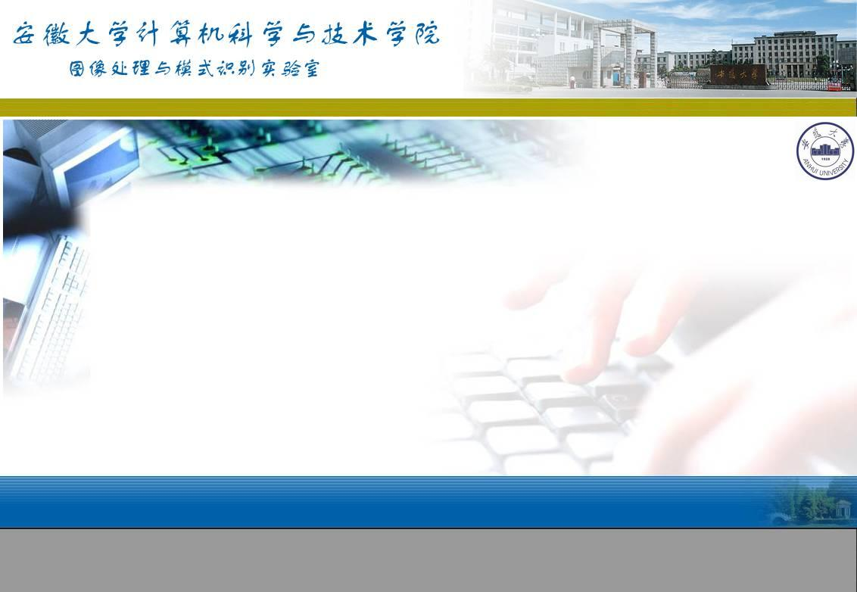
导师：汤振宇 报告人：郭祥栋
组会报告
2019.3.13

Slide 2
前期学习内容：
-Radiomics（影像组学）
-Decoding tumour phenotype by noninvasive imaging using a quantitative radiomics approach【Aerts, H. J. W. L. et al. Decoding tumour phenotype by noninvasive imaging using a quantitative radiomics approach. Nat. Commun. 5:4006 doi: 10.1038/ncomms5006 (2014).】
下周任务：
-学习PyRadiomics 文档（提取特征）
-争取实现初步试验

Slide 3
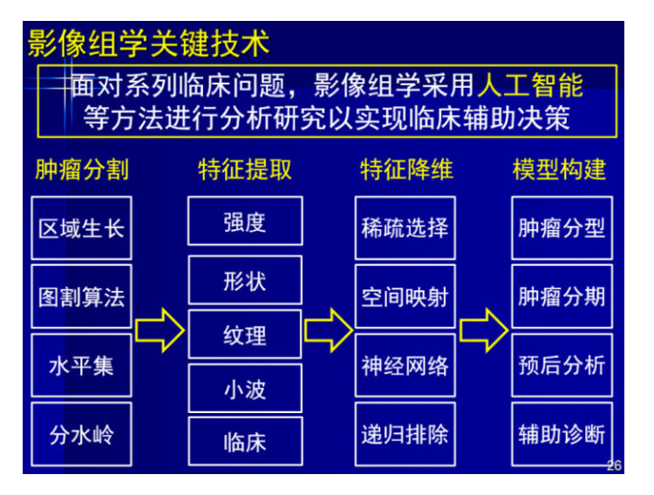
Radiomics

Slide 4
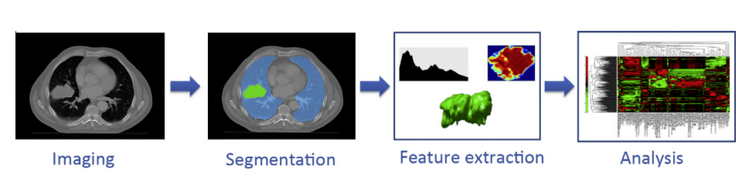
整体工作
（1）图像的获取及处理
（2）图像分割
（3）特征的提取和量化
（4）数据的分析

Slide 5
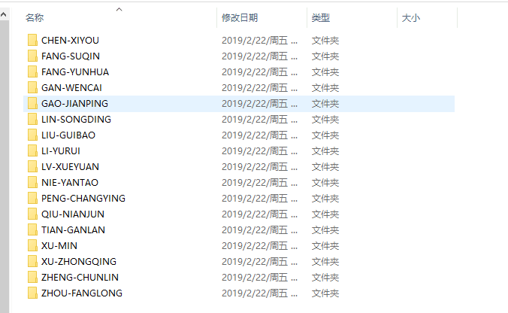
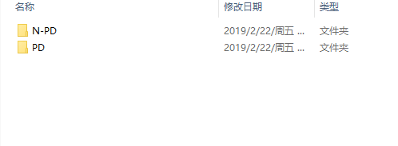
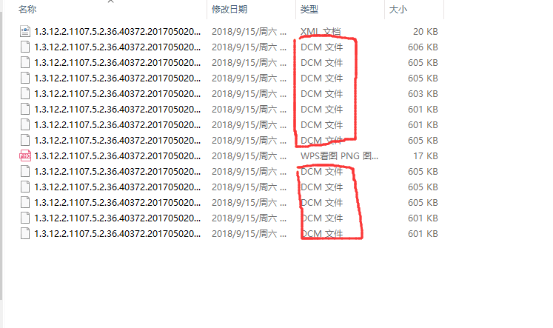
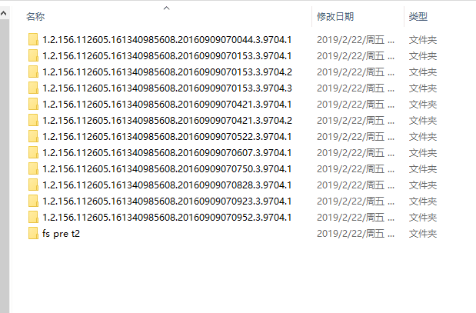
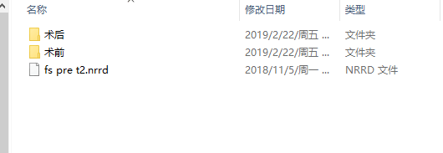
一、图像的获取及处理

Slide 6
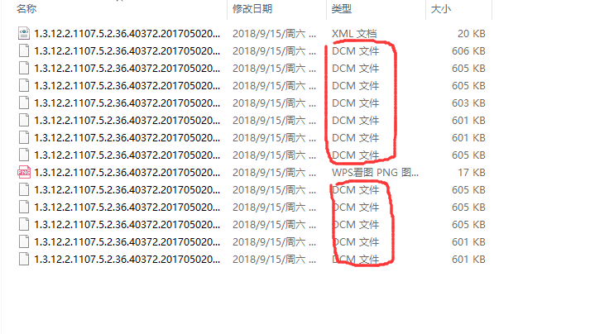

（1）预处理过程
1、dicom--->nii转换
2、nrrd-->nii转换

Slide 7
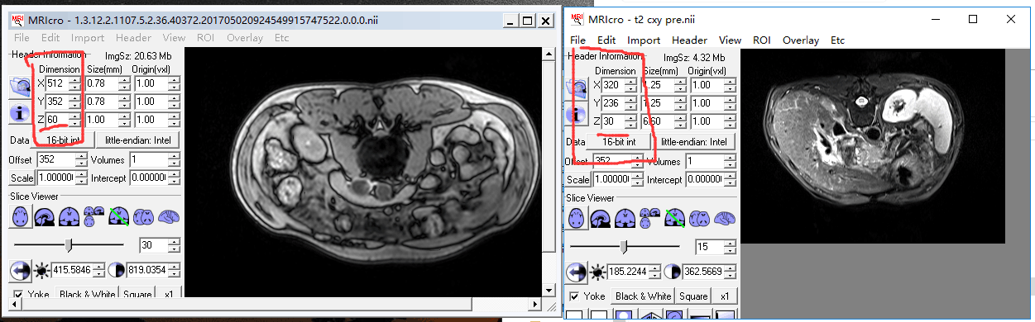
3、配准
(2)遇到难题
1、由于数据集文件形式过于繁琐，因此在进行格式转换非常不方便
2、由于缺乏医学图像的相关知识，在进行配准时不是很清楚进行什 么样的配准[Affine Registration/Deformable registration]

Slide 8
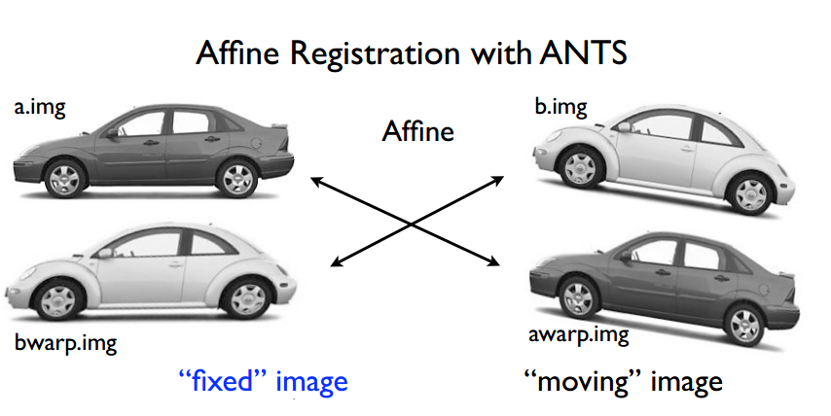
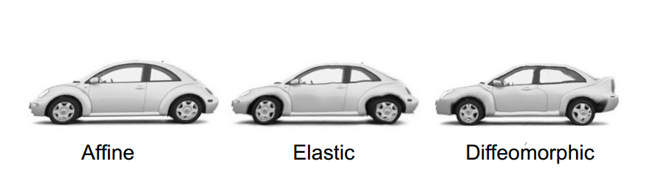
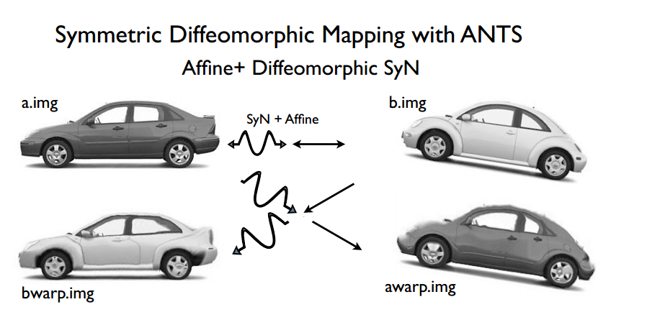
（3）ants文档学习
1、Affine Registration
2、Deformable registration
3、Affine Registration+Deformable registration

Slide 9
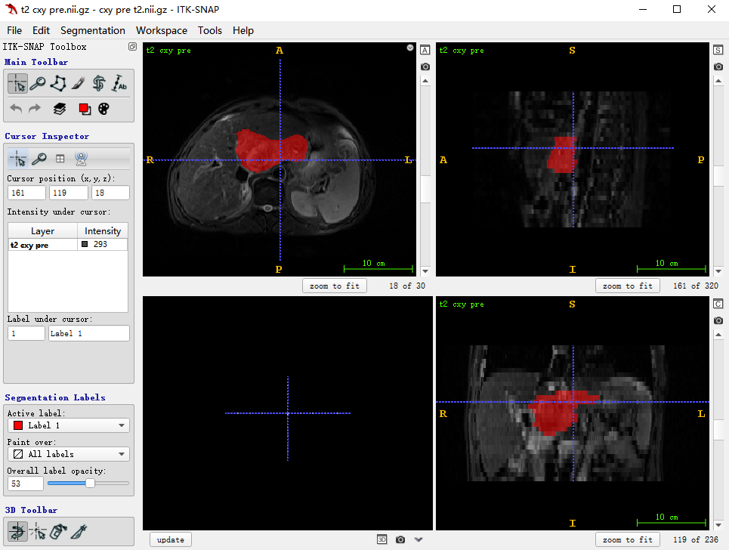
二、图像分割
每个病人的t2模式已经分割好了
只需将每个人的其余模态与t2模态正确配准

Slide 10
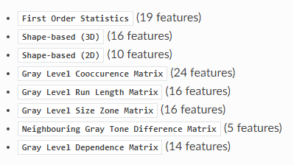

三 、特征提取与选择
因为前期配准并未有较好效果，所以目前想法是只根据T2模态进行特征提取与选择，先实现整体实验流程（获取图像，图像预处理，特征提取与选择，搭建模型分析）

Slide 11
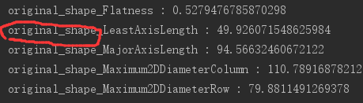
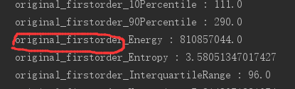
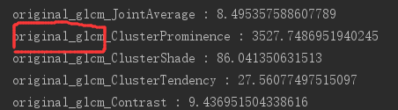
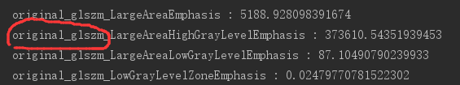
遇到问题
1、对于提取的特征，并未知道其背后的数学相关原理
2、特征如何进行选择，目前没有方向（难点）

Slide 12
四、搭建模型
所做任务是简单进行原始数据分类
由于前面工作没有完成，目前这个阶段没有进展.....

